Slide 1
§4-5紧束缚近似
——原子轨道线性组合法
主要内容：
一、基本思想
二、模型与微扰计算
三、原子能级与能带的对应

Slide 2
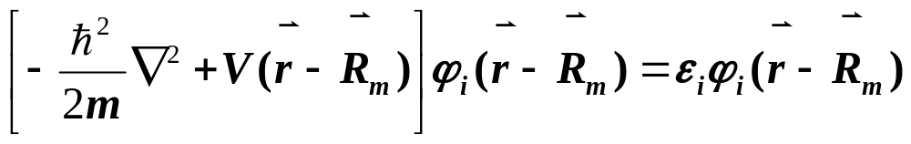

一、基本思想
(1)晶格中原子间距a较大，晶格势变显著，在原子附近的电子受自身束缚较紧，不易产生共有化运动。
(2)近原子区，电子行为同孤立原子中的电子行为相似，晶格波函数也相应接近于孤立原子波函数。
(3)孤立原子波函数作为零级近似；
(3)其它原子场作用看成微扰处理。

Slide 3


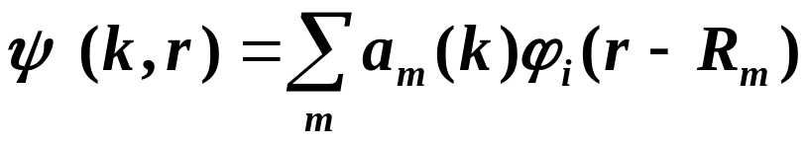
一、基本思想
（5）紧束缚近似的实质：把原子间相互作用影响看成微扰的简并微扰方法，微扰后的状态是N个简并态的线性组合，即用原子轨道 的线性组合来构成晶体中的电子共有化运动的轨道 ，也称原子轨道线性组合法，简写为LCAO。这里：
函数 必须具有布洛赫函数的形式；必须满足正交归一条件。

Slide 4
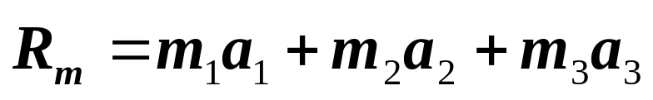
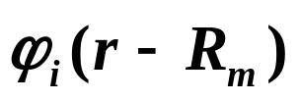

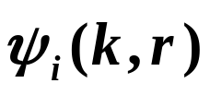
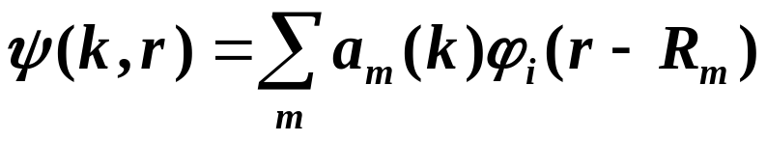
二、模型与微扰计算
模型体系：简单晶格，1个原子/原胞，某格点的晶格平移矢量可表示为：
定义：
表示位于格点 上的孤立原子波函数；
紧束缚下晶体中电子波函数，可表示为 的线性组合，即：

Slide 5
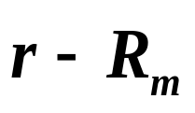
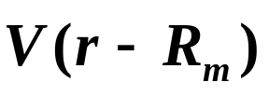




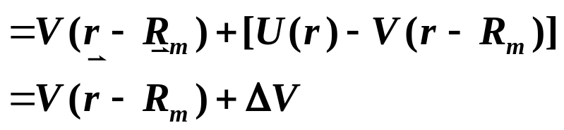
紧束缚近似的晶格势场
A
注：
处格点对A处电子的作用；
O
其它所有格点对A处电子的作用之和，看成微扰。
晶格中 格点附近任意点A的电子势能为：

Slide 6
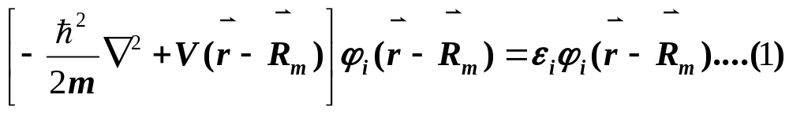
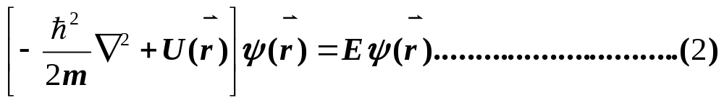
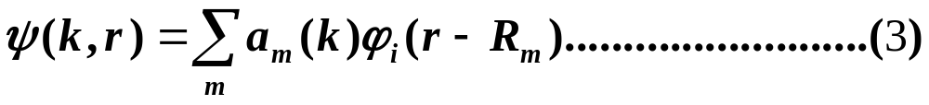
基本方程
孤立原子波动方程：
晶格中电子波动方程：
这里：

Slide 7
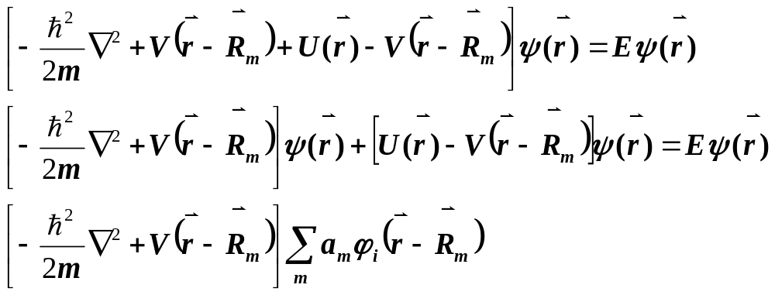

将(3)(4)式代入(2)式：

Slide 8

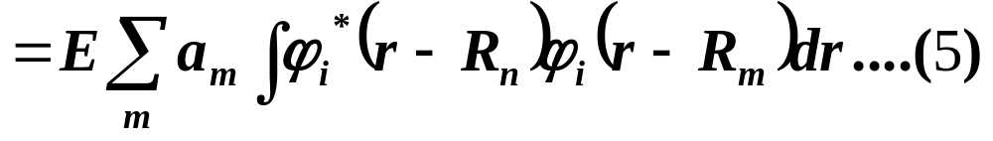

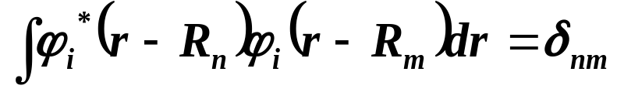
以 左乘上式后积分：
B
A
首先看积分式A：当原子间距比原子轨道半径大得多时，不同格点的 重叠很小，可近似认为：

Slide 9
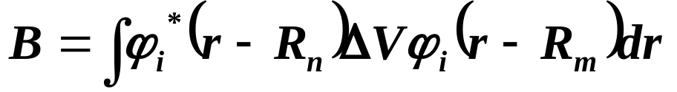
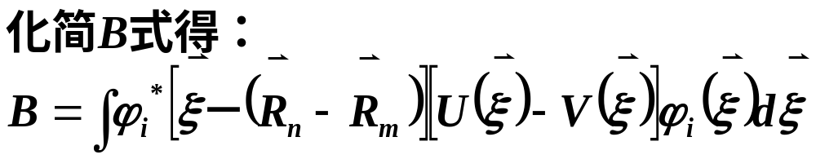
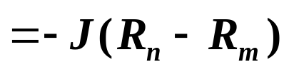
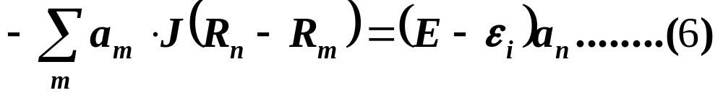
解决积分式B：
前面的(5)式可以化简为：

Slide 10
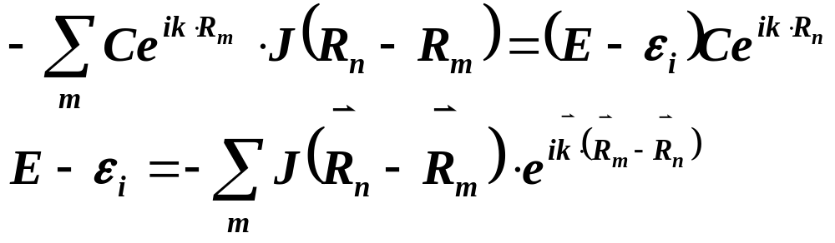
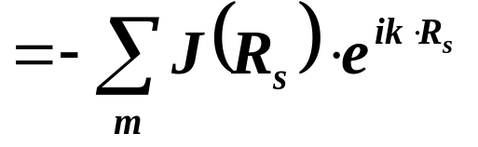

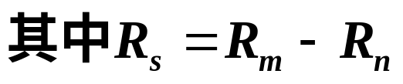
求紧束缚近似的波函数及本征值：
则(6)式可转化为：
给定 值后，即可确定周期场中运动的电子波函数和本征值。

Slide 11
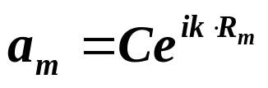
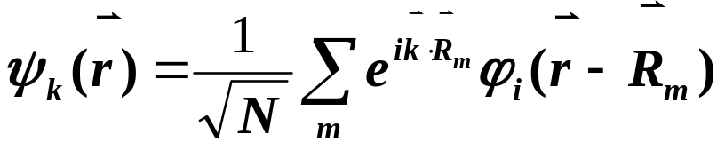
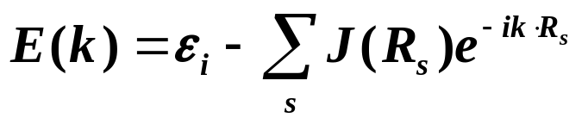
紧束缚近似的波函数及本征值：
对应本征值为：
特点：是准连续能级

Slide 12

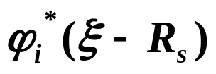
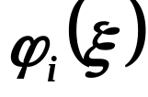

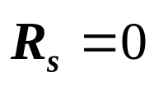
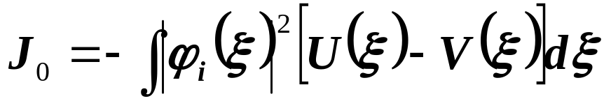
表示式：
（1） 和 分别表示相距为 的两格点的波函数；
（2）J₀表示 时，即重叠最完全的情况下的J值，形式为：
（3）一般情况下， 取近邻格点的晶格矢量，通过只考虑最近邻的原子分布。

Slide 13
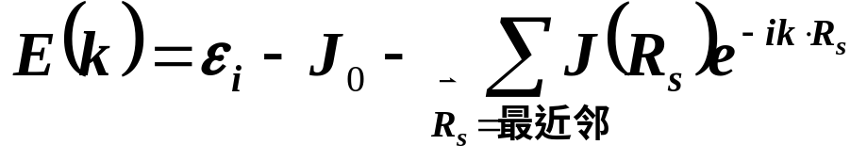
只考虑最近邻情况的能量本征值：
关于紧束缚近似下的能带函数的计算：
  例一、简立方晶格中由原子s态形成的能带，并分析其能带宽度；
  例二、面心立方晶格中由原子s态形成的能带，并分析其能带宽度；
  例三、简立方晶格中由原子p态形成的能带。

Slide 14
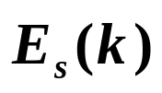


例一、简立方晶格中由原子s态形成的能带，并分析其能带宽度。
求解方法：利用公式计算
公式中需要解决的是：
(1)不同方向的重叠积分 ；
(2)结构中以某一点有原点，其最近邻格点的 ；
(3)按(xyz)坐标，令 。

Slide 15






紧束缚近似微扰计算——例一
解：
(1)由于s态波函数是球对称的，各方向的重叠 积分相同，所以将其记作：
(2)由于s态波函数为偶宇称，即 ，所以在近邻重叠积分中，波函数的贡献为正，即
(3)简立方结构的最近邻格点数为6，其矢径记作 分别为：
(a,0,0),(0,a,0), (0,0,a), (-a,0,0), (0,-a,0), (0,0,-a)。
O

Slide 16
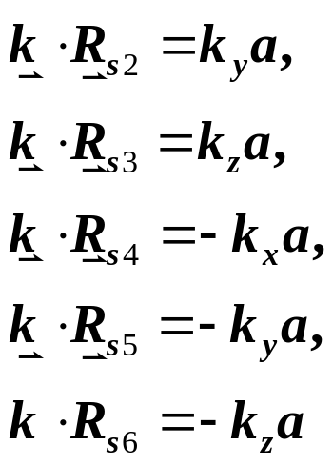
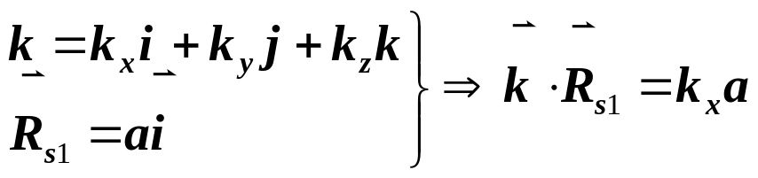
(4)代入本征值表达式计算
如：
同理
化成三角函数形式

Slide 17
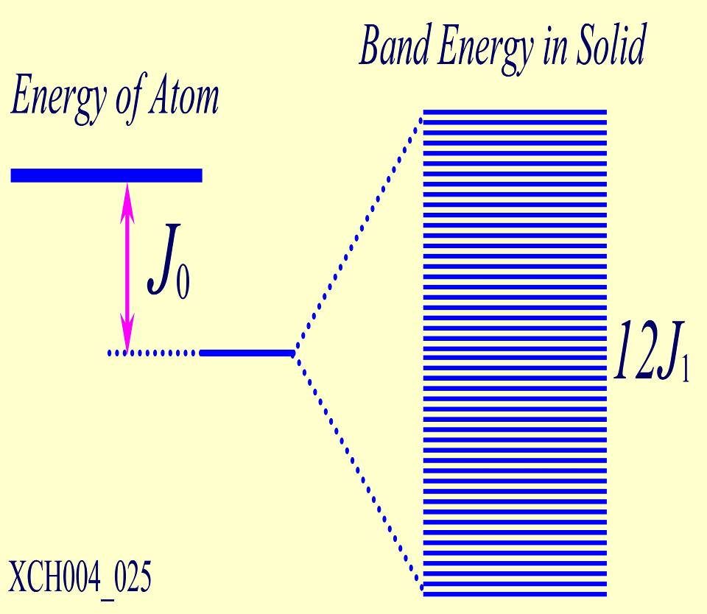





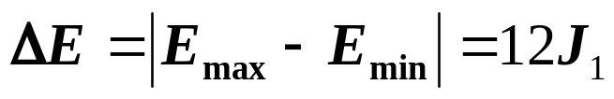





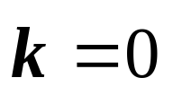
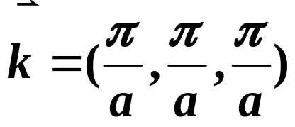

(5)分析能带宽度
显然，带宽决定于J₁，而J₁决定于近邻原子波函数的相互重叠程度，重叠愈多，形成 的能带愈宽。
简立方结构布里渊区及对称点
能带极小值点： 即布里渊区中心( 点)；
能带极大值点： 即布里渊区 点。

Slide 18

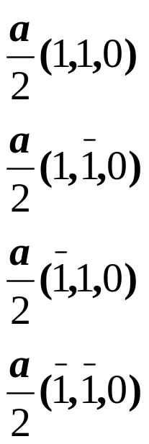
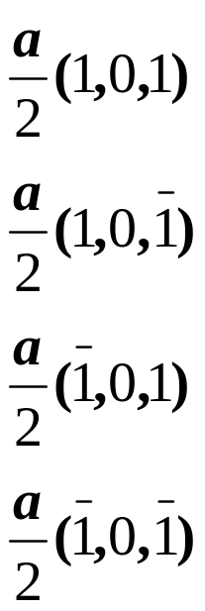
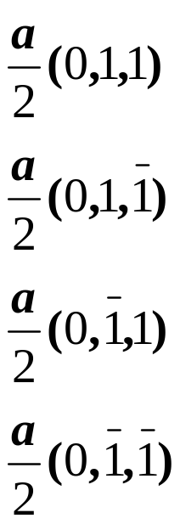




例二、面心立方晶格中由原子s态形成的能带，并分析其能带宽度。
解：面心立方结构与简立方结构的原子s态形成的能带的求解过程的区别主要是最近邻格点的格矢量不同。对于面心立方结构，最近邻格点有12个，即 分别为：
B
C
D

Slide 19

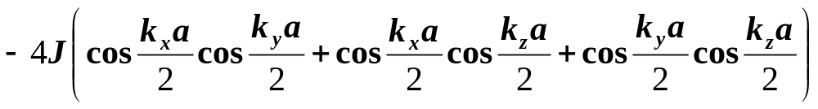
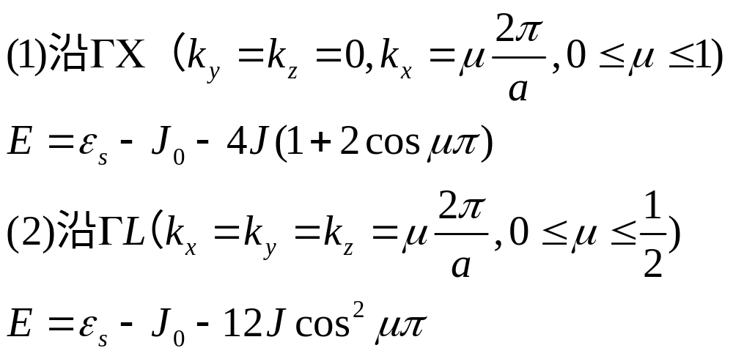
面心立方结构原子s态形成的能带函数:
P583——4.13
证明面心立方晶体的S带紧束缚近似下的E(k)函数,在沿着布里渊区几个主对称轴方向,可以约化成以下形式:

Slide 20
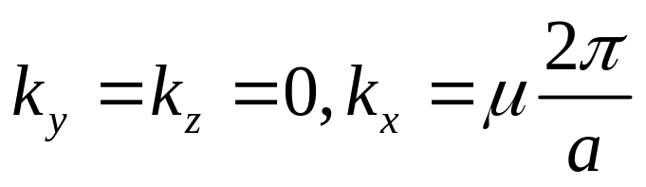
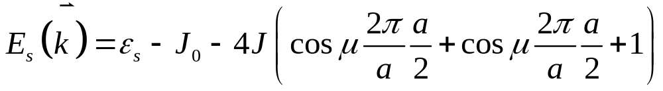
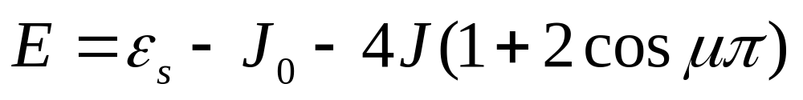
证明:
(1)

Slide 21
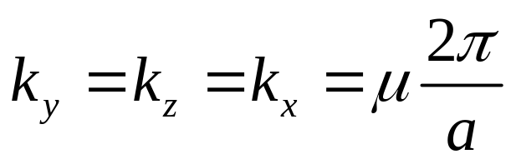
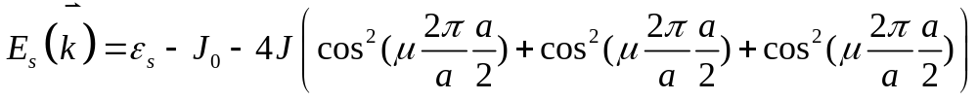
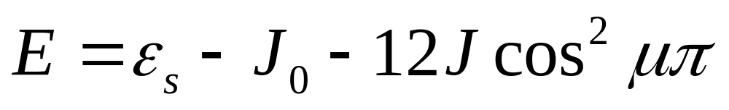
(2)

Slide 22
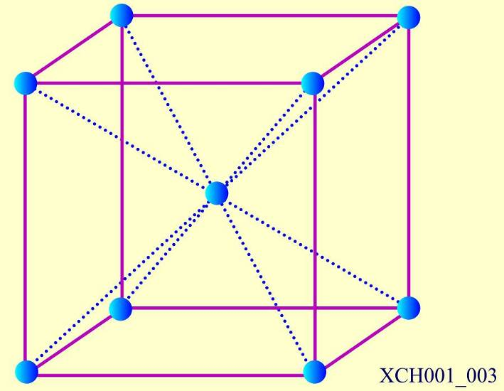
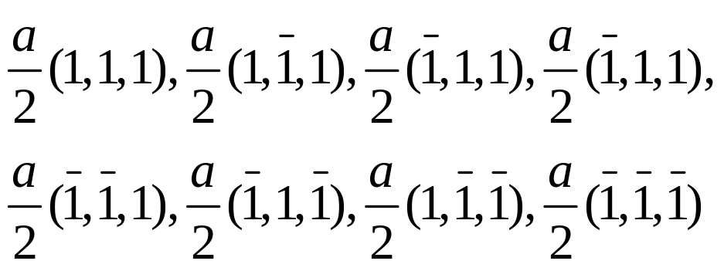

P582——4.4
体心立方结构原子s态形成的能带函数
8个最近邻格点的位矢:

Slide 23




简立方晶格的s能带，p能带沿Δ轴的E(k)函数
E(k)
p_{y}、p_{z}带
S带 点是一重简并的;
P带的 点是三重简并的;
p_{x}带
s带

Slide 24

三. 原子能级与能带的对应
原因：能量较低的带对应于内层电子，其电轨道很小，不同原子间的相互交叠很少，故对应的能带较窄；反之，能量较高的外层电子轨道，在不同原子间有较多交叠，从而形成能带较宽。
—— 一个原子能级ε_{i}对应一个能带，不同的原子能级对应不同的能带。当原子形成固体后，形成了一系列能带
—— 能量较低的能级对应的能带较窄
—— 能量较高的能级对应的能带较宽

Slide 25

—— 简单情况下，原子能级和能带之间有简单的对应关系，如ns带、np带、nd带等等
—— 由于p态是三重简并的，对应的能带发生相互交叠，d态等一些态也有类似能带交叠

Slide 26
三、原子能级与能带的对应
（二）形成晶体过程中，不同原子态之间存在相互混合情况
这时，原子能级与能带之间并不存在一一对应的关系。
前面的讨论只考虑了不同格点，相同原子态之间的相互作用，而略去不同原子态之间的相互作用，这种近似成立的条件是微扰远小于原子能级之间的能量差。通常用能带宽度反映微扰作用的大小。
内层电子，能带宽度较小，所以能级与能带之间可以用简单的一一对应关系来描述；
外层电子，能带较宽，能级与能带之间对应关系变得比较复杂，这时可以认为主要由几个能级相近的原子态相互混合而形成能带，即略去其它较多原子态的影响。

Slide 27


三、原子能级与能带的对应
例：分析只计入同一主量子数中的s态和p态相互作用时的波函数和能带函数。
解：各原子态的布洛赫和：
可以通过波动方程，解出组合系数和能量本征值。
能带中的电子态取为这四个波函数的线性组合：

Slide 28
三、原子能级与能带的对应
计入同一量子数中的s态和p态之间的相互作用示意图
E(k)
结论：
(1)反映“能级间排斥作用”；
(2)计入相互作用后，下面的能带即有s成份，也有p成份。
没计入相互作用
计入相互作用后

Slide 29


三、原子能级与能带的对应
（三）复式晶格情况（l个原子/原胞）
原子位置坐标表示为：
——表示原胞中不同原子之间的相对位移。
对应i原子轨道布洛赫和：
这里α表示不同的分格子，i是不同的原子轨道。

Slide 30
三、原子能级与能带的对应
第一种观点
能带中的电子波函数看成是这些布洛赫和的线性组合。
第二种观点
原胞中各原子之间先形成分子轨道，再以分子轨道为基组成布洛赫和，即认为能带与分子轨道之间有相互对应的关系。

Slide 31


三、原子能级与能带的对应
例：金刚石结构的Si的能带情况
解：按第一种观点，金刚石结构中每个原胞有四个原子A位和四个原子B位，它们的相对位移为：
将坐标原点先在A格子的格点上，有
对于Si结构，3s和3p轨道要相互杂化，所以按LCAO近似方法，Si的价带和导带可看成这样八个布洛赫和的线性组合。

Slide 32


三、原子能级与能带的对应
八个布洛赫和
B位
A位

Slide 33

三、原子能级与能带的对应
按第二种观点：
Si原子中要发生sp³现象，形成四个杂化轨道：
近邻原子的杂化轨道之间形成成键态φ_{B}^{i}和反键态φ_{A}^{i}

Slide 34


三、原子能级与能带的对应
成键态：
反键态：
以成键态和反键态为基础组成布洛赫和，从而形成能带，认为能带与成键态和反键态之间有简单的相互对应关系。这种处理方法称键轨道近似。

Slide 35
三、原子能级与能带的对应
硅能带中成键态与价带及反键态与导带之间对应关系图
反键态
导带
3p
sp³
3s
成键态
价带
注明：成键态对应的四个能带交叠在一起，成为硅晶体的价带，而反键态的四个能带交叠在一起，构成导带。

Slide 36


三、原子能级与能带的对应
（四）能带的对称性
  （1）具有周期性，表明E(k)是k的周期函数；
  （2）具有反演对称性， ；
  （3）具有与晶格相同的旋转对称性, 记作：

Slide 37
能带形成的来源
能带形成来源于原子轨道的重叠和简并性，具体说，能带的宽度取决于原子间的交叠积分，一个能带中的状态数为原子能级的简并度即晶体包含的原胞数N。
对于正常大小的晶体，由于所含原胞数很大，能带中的电子能级是准连续分布。
随着晶体尺寸减小，晶体中的原胞数也越来越少，电子能级间的平均间距也逐步增大。

Slide 38
能带形成的来源
当尺寸下降到纳米尺度时，能带内原来准连续能级变成离散能级，出现量子尺寸效应。
纳米金属微粒费米能级附近的能级由准连续变成离散，纳米半导体微粒也存在不连续的最高被占据分子轨道和最低未被占据分子轨道能级而使能隙变宽的现象均属量子尺寸效应。

Slide 39
本节教学要求
掌握简立方、体心立方和面心立方晶格的S态电子的E(K)计算
能带形成来源解释
难易程度：课后所讲习题

Slide 40



课后习题4.7
4.7 一维单原子链，原子间距a，总长度为L＝Na, 用紧束缚近似方法求出与原子s态能级相对应的能带函数.
解：只计入最近邻格点原子的相互作用时，s态原子能级相对应的能带函数表示为
对于一维情形, 任意选取一个格点为原点
—— 有两个最近邻的格点，坐标为：a和－a

